Slide 1
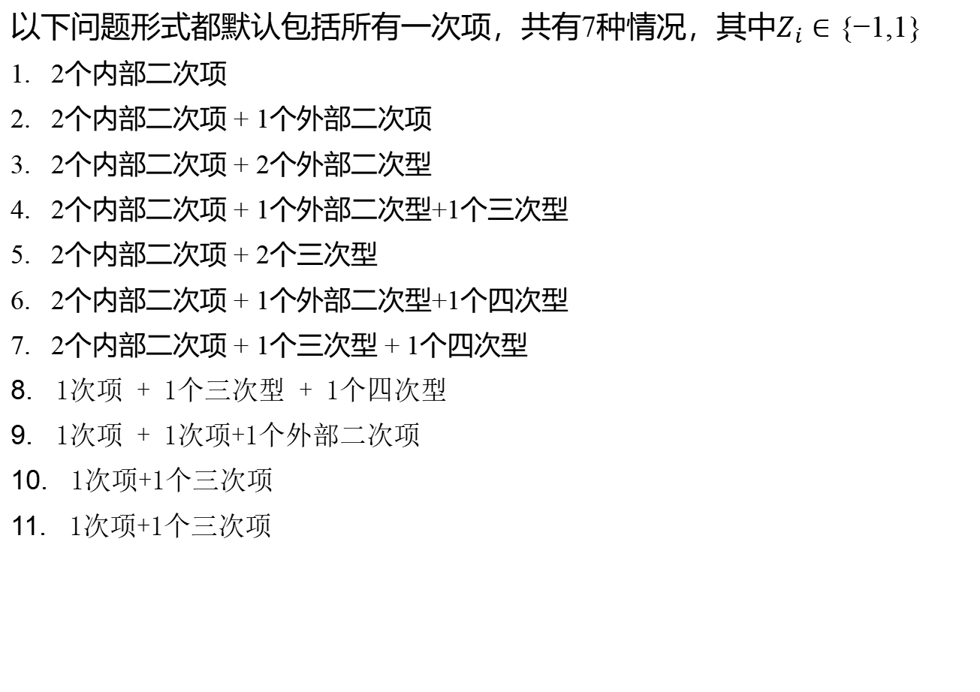
4-qubit下约束可满足性问题的类别(p=1)
以下问题形式都默认包括所有一次项，共有7种情况，其中$Z_{i}∈\{−1,1\}$
2个内部二次项
2个内部二次项 + 1个外部二次项
2个内部二次项 + 2个外部二次型
2个内部二次项 + 1个外部二次型+1个三次型
2个内部二次项 + 2个三次型
2个内部二次项 + 1个外部二次型+1个四次型
2个内部二次项 + 1个三次型 + 1个四次型
8. 1次项 + 1个三次型 + 1个四次型
9. 1次项 + 1次项+1个外部二次项
10. 1次项+1个三次项
11. 1次项+1个三次项

Slide 2
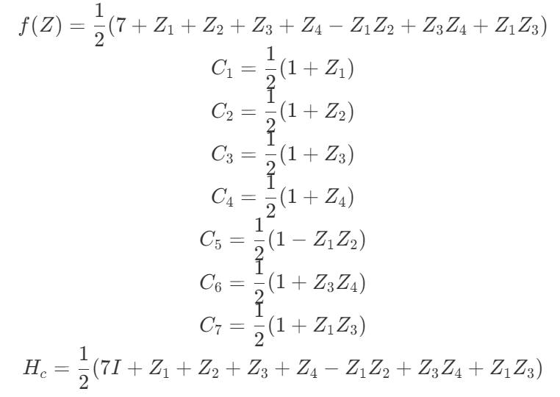
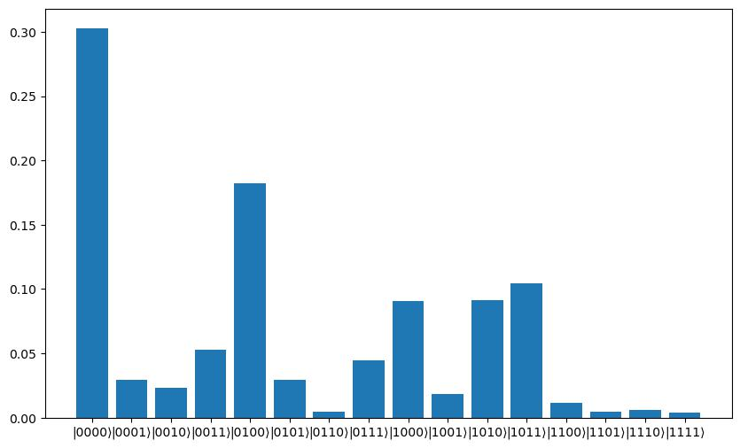
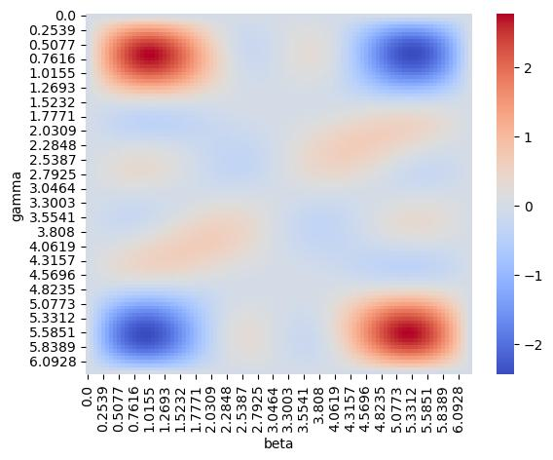
2. 2个内部二次项，1个外部二次型
Z1 | Z2 | Z3 | Z4 | F(Z)
1 | -1 | 1 | 1 | 5
1 | 1 | 1 | 1 | 5
-1 | 1 | 1 | 1 | 3
-1 | 1 | -1 | -1 | 1

Slide 3
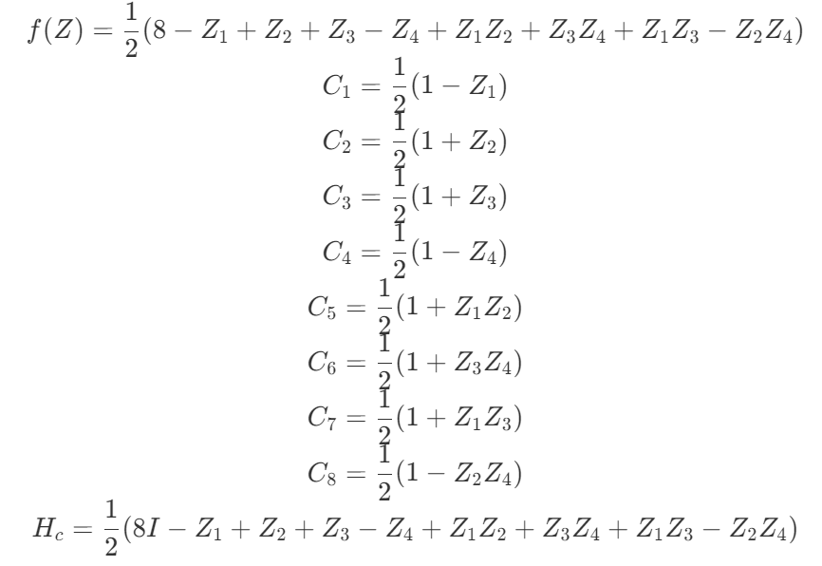
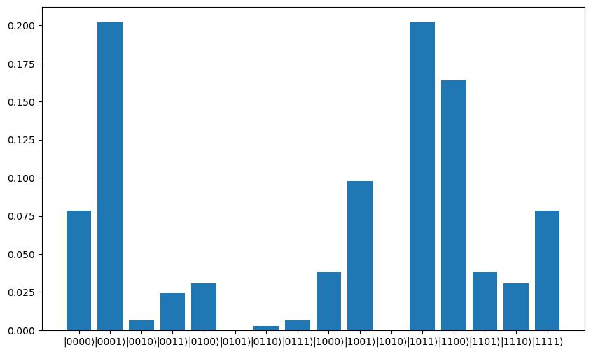
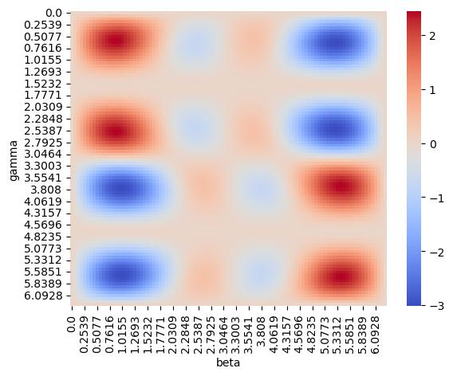
3. 2个内部二次项，2个外部二次型
Z1 | Z2 | Z3 | Z4 | F(Z)
-1 | 1 | -1 | -1 | 4
1 | 1 | 1 | -1 | 4
-1 | -1 | -1 | -1 | 2
-1 | -1 | 1 | 1 | 2

Slide 4
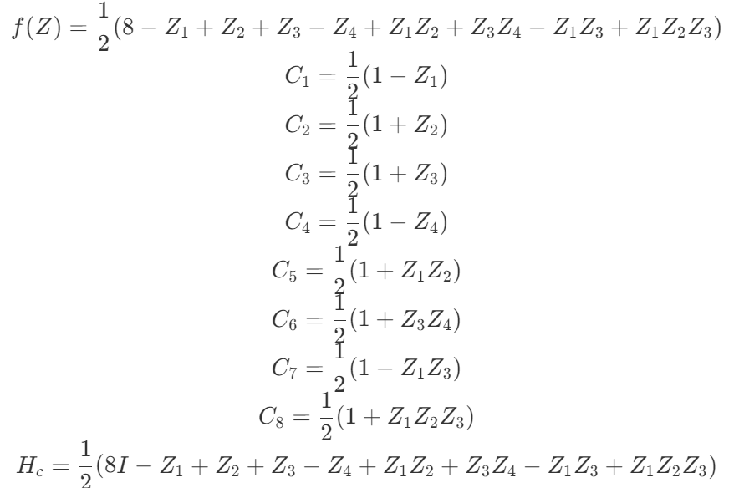
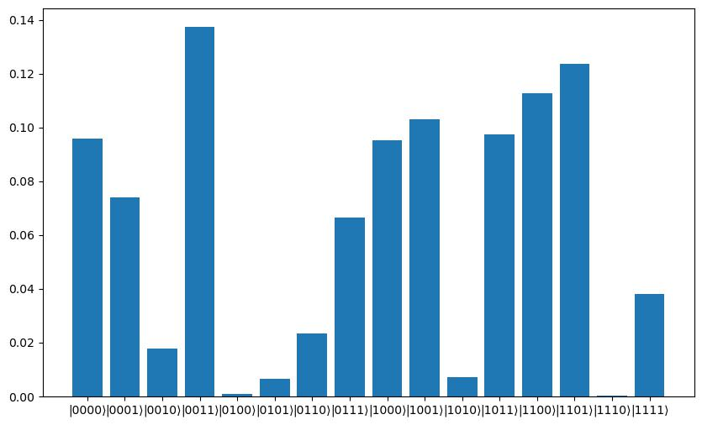
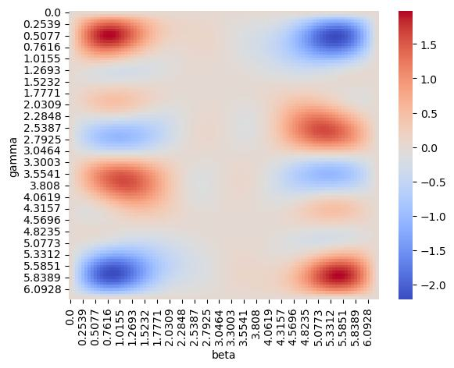
4. 2个内部二次项，1个外部二次型+1个三次型
Z1 | Z2 | Z3 | Z4 | F(Z)
-1 | -1 | 1 | -1 | 4
-1 | -1 | 1 | 1 | 4
-1 | 1 | -1 | -1 | 2
-1 | 1 | 1 | -1 | 2

Slide 5
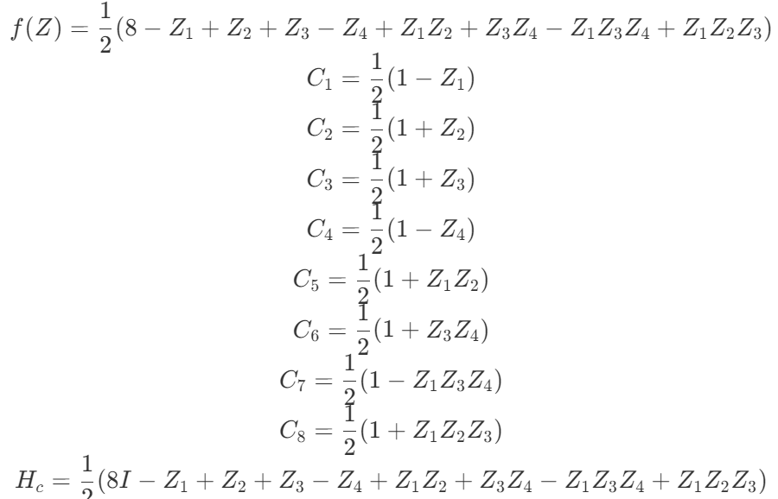
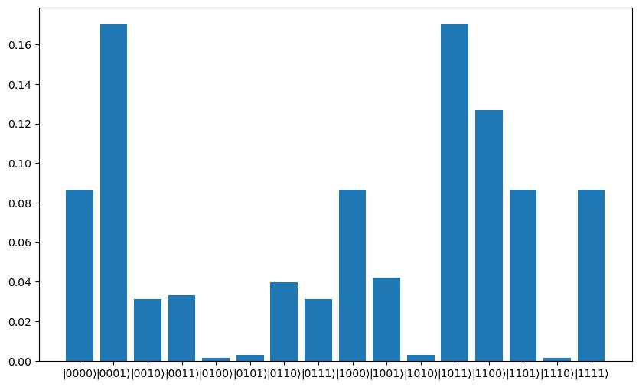
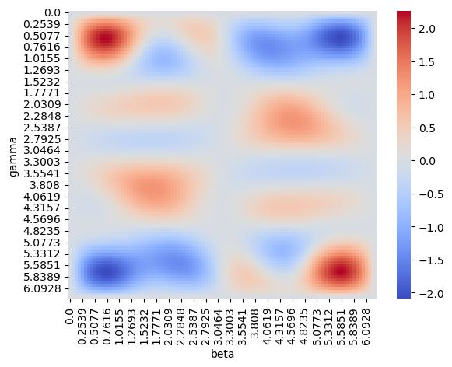
5. 2个内部二次项,2个三次型
Z1 | Z2 | Z3 | Z4 | F(Z)
-1 | -1 | 1 | 1 | 4
-1 | 1 | -1 | -1 | 4
1 | 1 | 1 | -1 | 4
-1 | -1 | -1 | -1 | 2

Slide 6
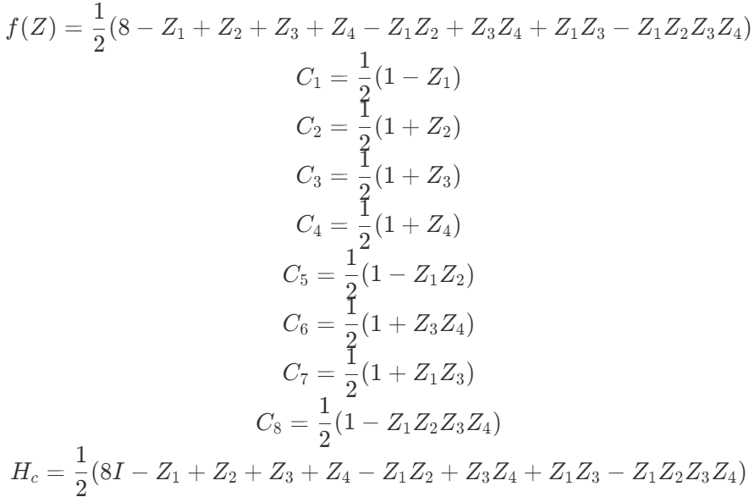
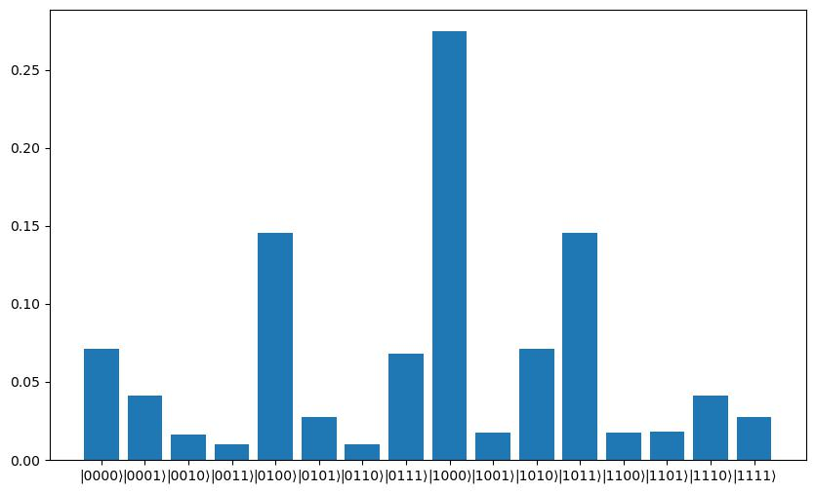
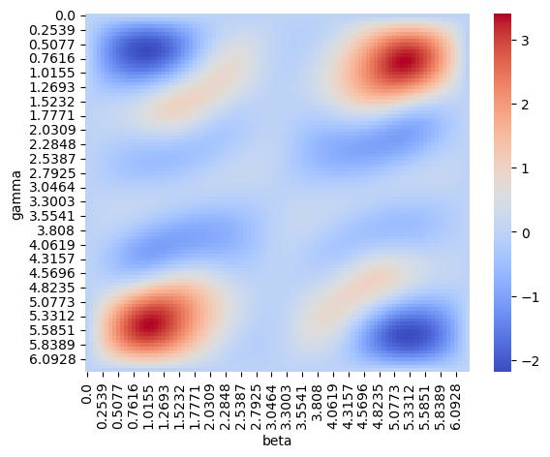
6. 2个内部二次项,1个外部二次型+1个四次型
Z1 | Z2 | Z3 | Z4 | F(Z)
-1 | 1 | 1 | 1 | 6
-1 | 1 | -1 | -1 | 4
1 | -1 | 1 | 1 | 4
-1 | 1 | -1 | 1 | 2

Slide 7
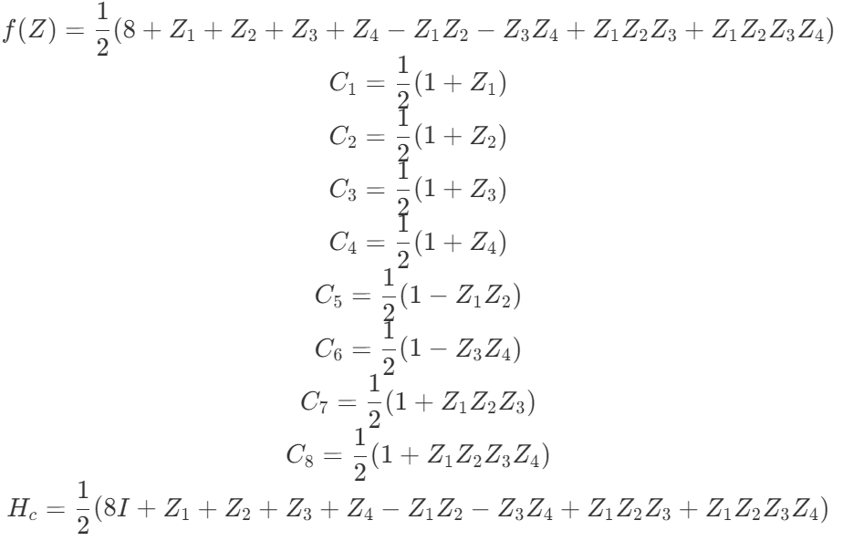
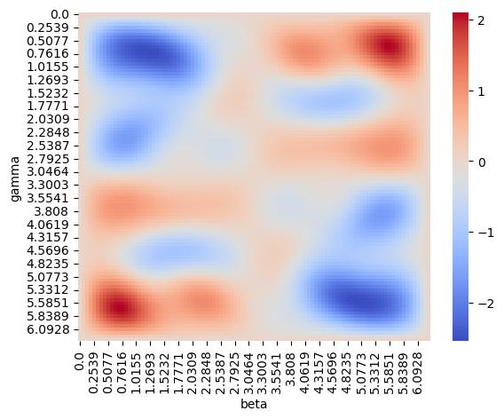
7. 2个内部二次项,1个三次型+1个四次型
Z1 | Z2 | Z3 | Z4 | F(Z)
-1 | 1 | -1 | 1 | 4
1 | -1 | -1 | 1 | 4
1 | 1 | 1 | 1 | 4
-1 | 1 | 1 | -1 | 2

Slide 8
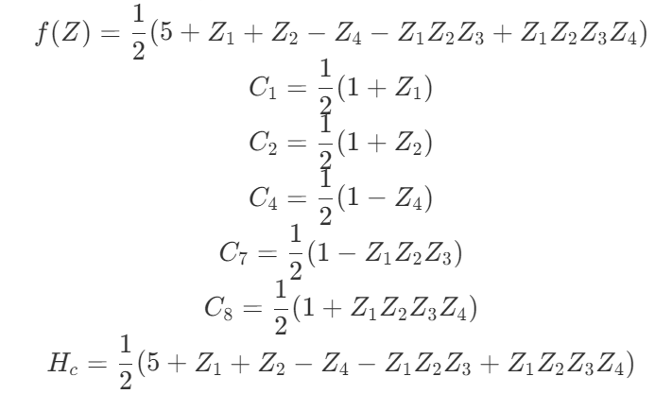
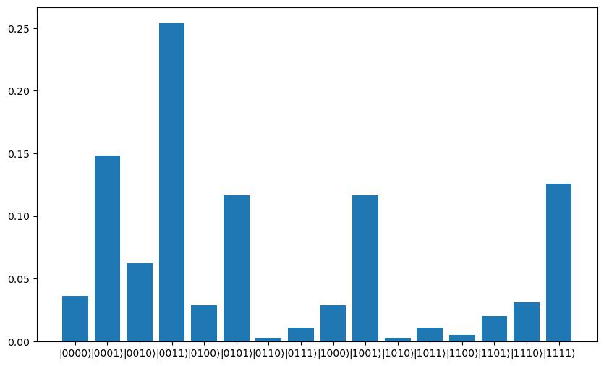
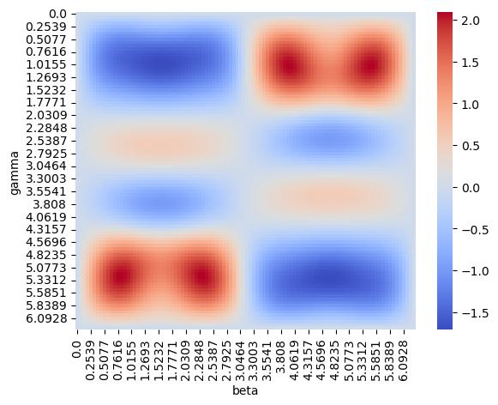
8. 1次项 + 1个三次型 + 1个四次型
Z1 | Z2 | Z3 | Z4 | F(Z)
1 | 1 | -1 | -1 | 5
-1 | 1 | 1 | -1 | 3
1 | -1 | 1 | -1 | 3
-1 | -1 | -1 | -1 | 1

Slide 9
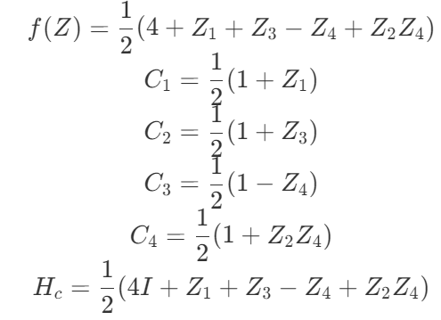
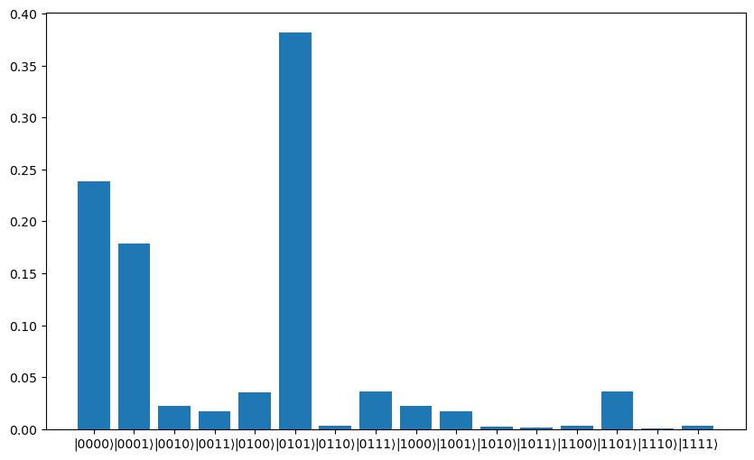
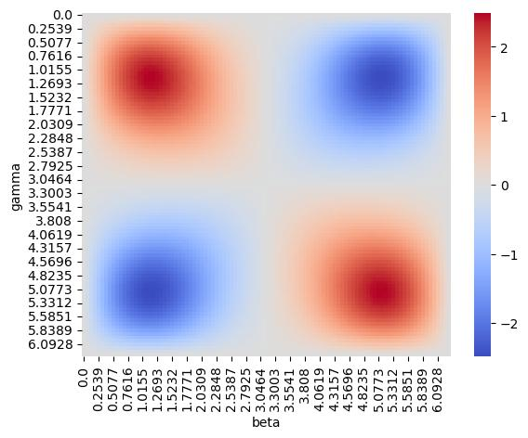
9. 1次项 +1个外部二次项
Z1 | Z2 | Z3 | Z4 | F(Z)
1 | -1 | 1 | -1 | 4
-1 | -1 | 1 | -1 | 2
1 | -1 | -1 | -1 | 2
1 | 1 | 1 | -1 | 2

Slide 10
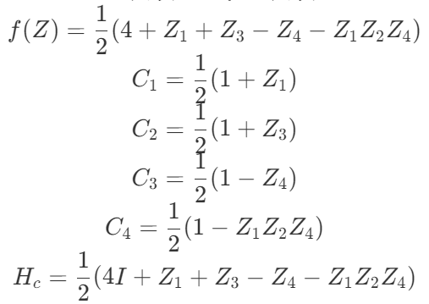
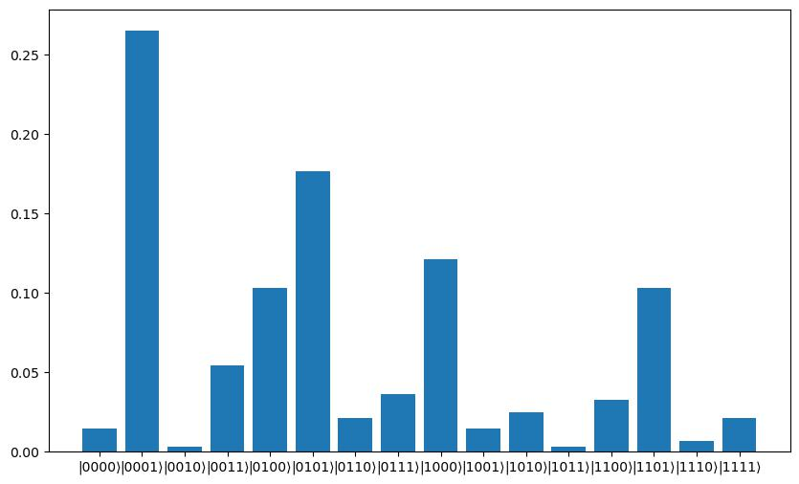
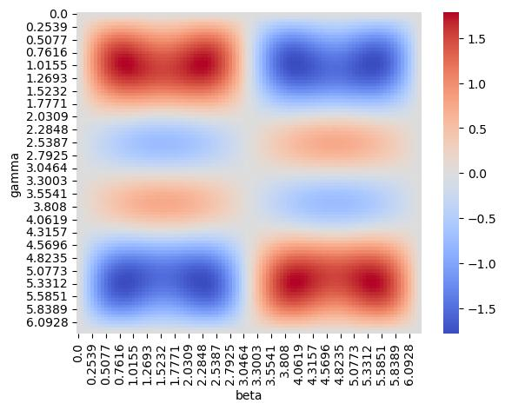
10. 1次项+1个三次项
Z1 | Z2 | Z3 | Z4 | F(Z)
1 | 1 | 1 | -1 | 4
-1 | -1 | 1 | -1 | 2
1 | -1 | 1 | -1 | 2
1 | -1 | 1 | 1 | 2

Slide 11
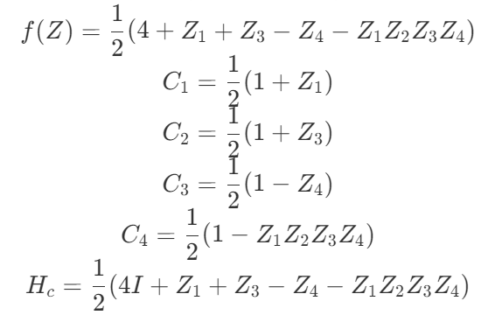
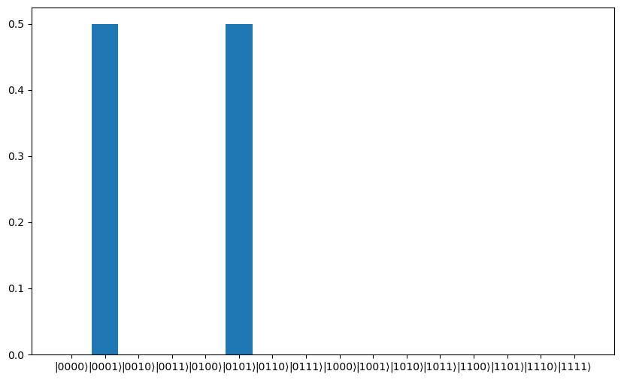
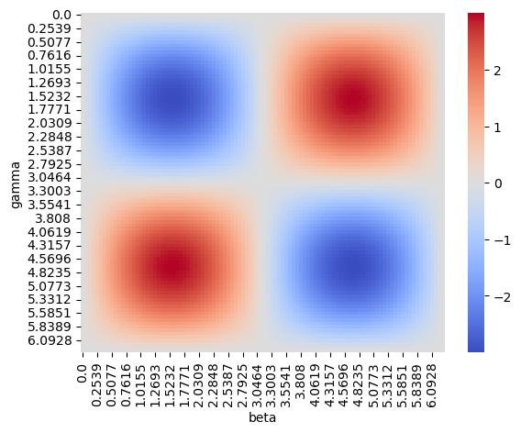
11. 1次项+1个四次项
Z1 | Z2 | Z3 | Z4 | F(Z)
1 | 1 | 1 | -1 | 4
-1 | -1 | 1 | -1 | 2
1 | -1 | -1 | -1 | 2
1 | -1 | 1 | -1 | 2

